Slide 1
Математика – самая древняя из наук, она была и остается необходимой людям. Слово «математика» греческого происхождения. Оно обозначает «наука», «размышление».
Математику уже затем учить надо, что она ум в порядок приводит.
М.В. Ломоносов

Slide 2
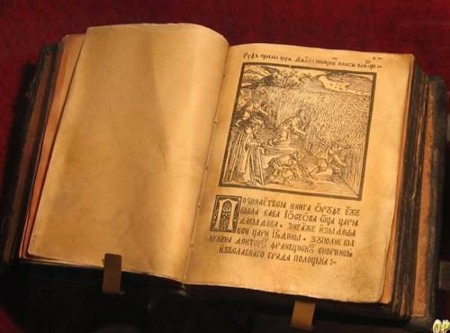
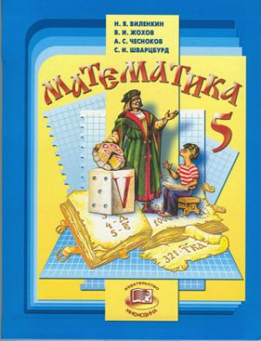
Первый отечественный учебник по математике вышел в 1703 год. Леонтий Филиппович Магницкий издал "Арифметику". По ней учился М. В. Ломоносов, называвший этот учебник "вратами учёности".
По этому учебнику мы будем изучать математику в 5 классе.

Slide 3
Вычислите устно:
100-21
34-18:2
79
25
36+65
101
42:7-5
1
25∙4
100:(12+8)
100
5
2+2∙6
14
(81+19)∙8
800

Slide 4
10 101
2 033 021
132 403
13 568 121
1 000 000
999 999 999
405 530 026

Slide 5
3
5
2
1
4
6
9999: 9 + ( 506 – 127 · 2 ) · 10 – 13 =
4
2
1
3
5
1620 + ( 46 - 4 · 8 ) · 10 – 362 =

Slide 6
Классная работа
№1. Кот Матроскин сшил скатерть прямоугольной формы, размеры которой 2 м и 3 м. Найдите периметр и площадь данной скатерти.
№2. Кот Матроскин и Шарик катятся на санках со скоростью 16 м/мин. Как долго они будут катится с горы, если её длина 96 метров?
№3. Запишите:

Slide 7
Задача 1
(2+3)∙2=10(м) – периметр скатерти
2∙3=6(м²) – площадь скатерти
Задача 2
96:16=6(мин) – едут с горы Матроскин и Шарик
№3
9 999
100
999 999 999
1 000 000

Slide 8
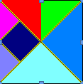
Практическое задание.
Из данных фигур составьте квадрат.

Slide 9
Задача:

Slide 10
Домашнее задание:
найдите пословицы
и поговорки связанные
с математикой

